Slide 1
Wiskunde MBO ( Alfa College)
Wiskunde 2-2
Oefentoets 2
Uitwerking

Slide 2
Periode 2024 - 2025
Oefentoets
Oefentoets
EINDtoets

Slide 4
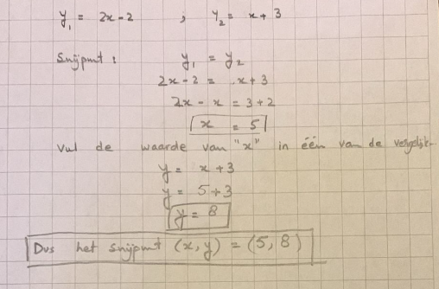
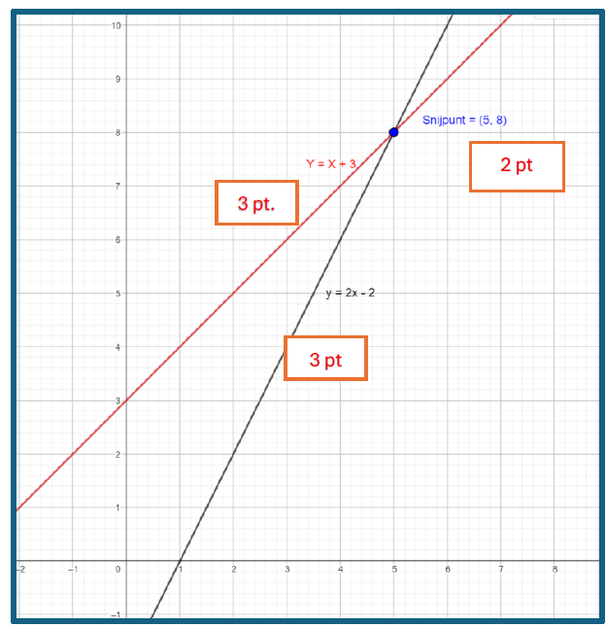

Slide 5
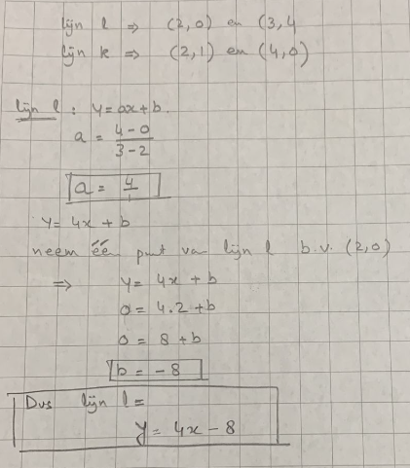
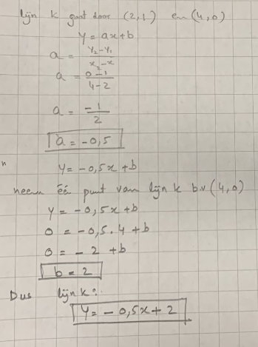
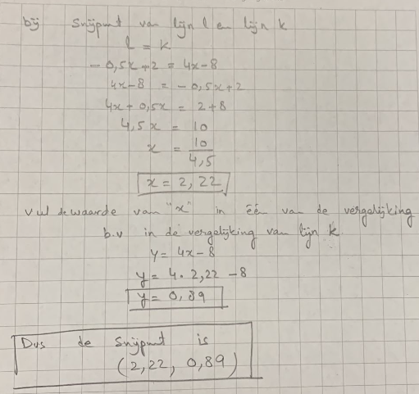

Slide 6
Les
Lineaire functies – Lineaire Vergelijking

Slide 7
Lineaire functies_ Lineaire vergelijkingen
Uitlegvideo
Hoe los je een lineaire vergelijking op?
https://www.youtube.com/watch?v=rSCTeFLvkp4&ab_channel=WiskundeAcademie
Hoe los je een lineaire vergelijking op waarin breuken staan?
https://www.youtube.com/watch?v=T7icjJQ0TXU&ab_channel=WiskundeAcademie

Slide 8
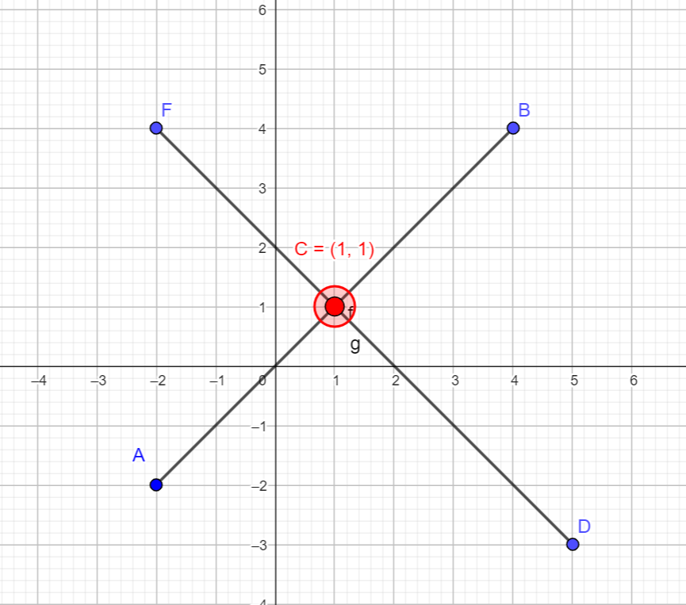
Snijpunt van twee rechte lijnen
Als twee rechte lijnen elkaar snijden, hebben ze precies één snijpunt.
Gemeenschappelijk punt:
Coördinaten:
Oplossing van de vergelijkingen:
Als de lijnen evenwijdig zijn, hebben ze geen snijpunt.
Als de lijnen samenvallen, hebben ze oneindig veel snijpunten.

Slide 9
Lineaire functies_ Lineaire vergelijkingen
Opgave 01
$$y=y$$
$$−x+22=2x+4$$
$$−3x=−18$$
$x=\frac{−18}{−3}$
$x=$6
Vul de waarde van ‘x’in één van de twee oorspronkelijke vergelijkingen.
$$y=−x+22$$
$$y=−6+22$$
$$y=−6+22$$
$$y=16$$
Dus het snijpunt (x,y) = ( 6, 16 )

Slide 10
Vragen ? ? ?

Slide 11
Einde

